Slide 1
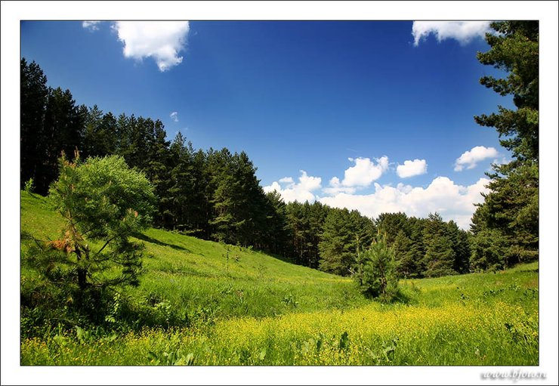
ЛЕТО
Презентацию составила:
Воспитатель Николаева В.В.
ГБДОУ №19 Красногвардейского
района, г.Санкт-Петербурга

Slide 2
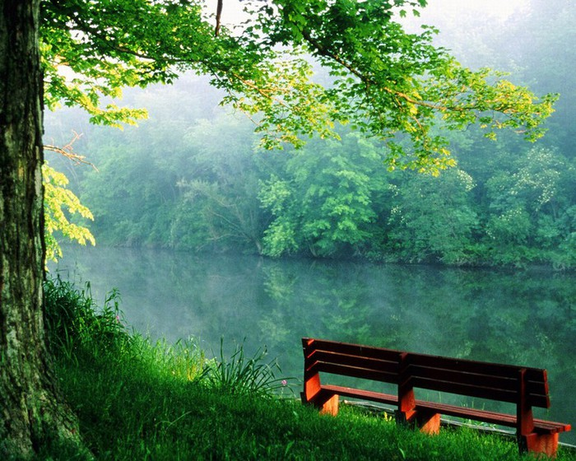
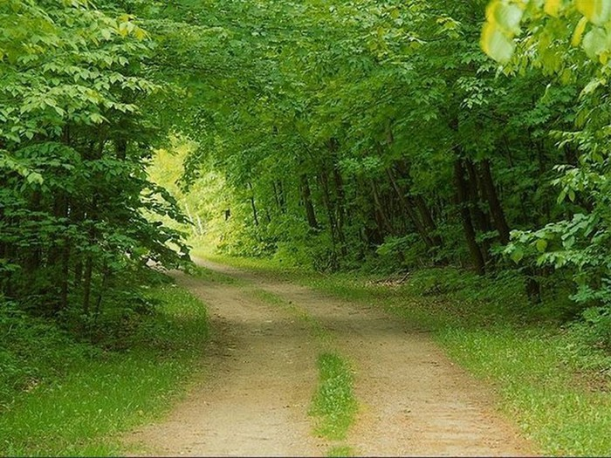
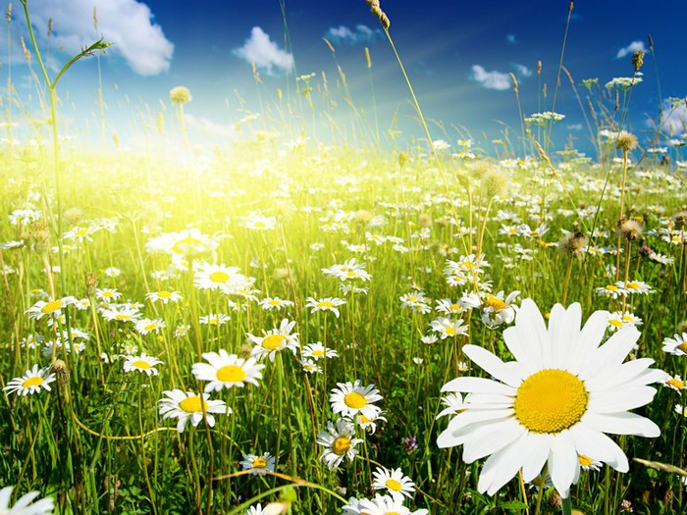
Лето - это самое теплое время года, когда природа цветет и благоухает, радуется солнцу и освежается дождями.
Лето состоит из трех месяцев: июнь, июль и август.

Slide 3
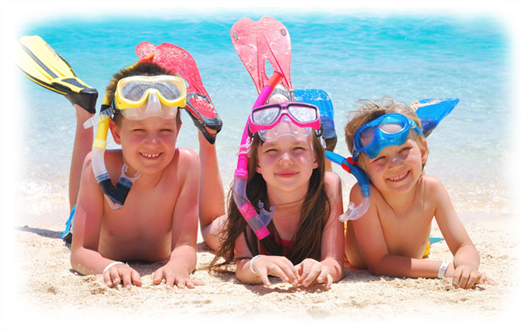
Лето – это чудесная пора, ведь можно купаться в речке, море или озере!

Slide 4
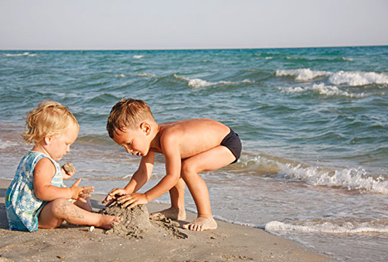
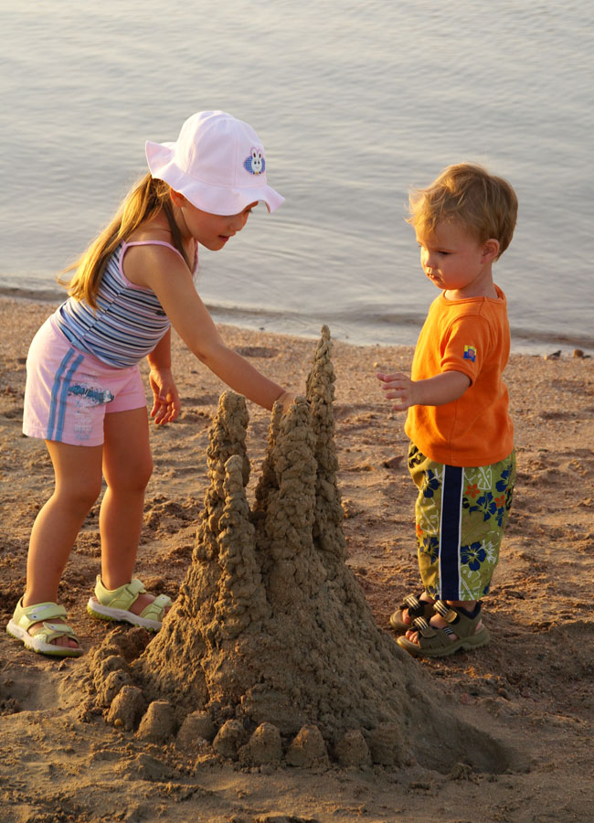
А на берегу строить песочные замки или куличики.

Slide 5
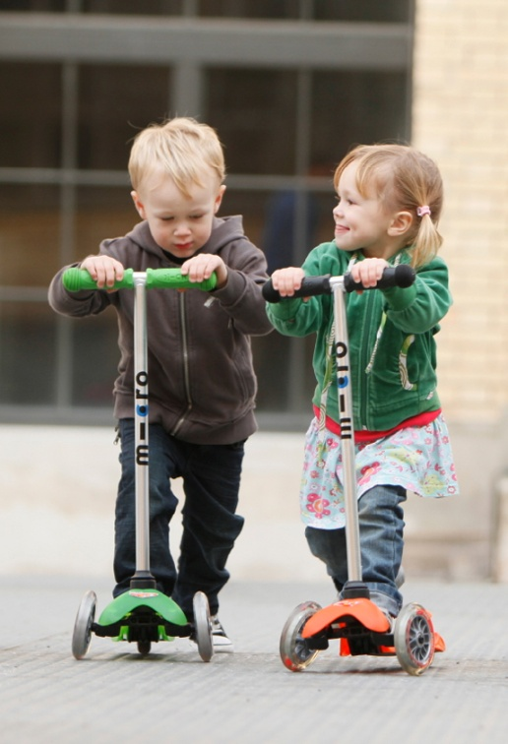
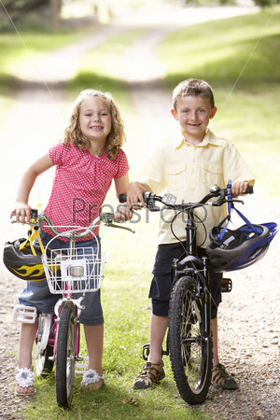
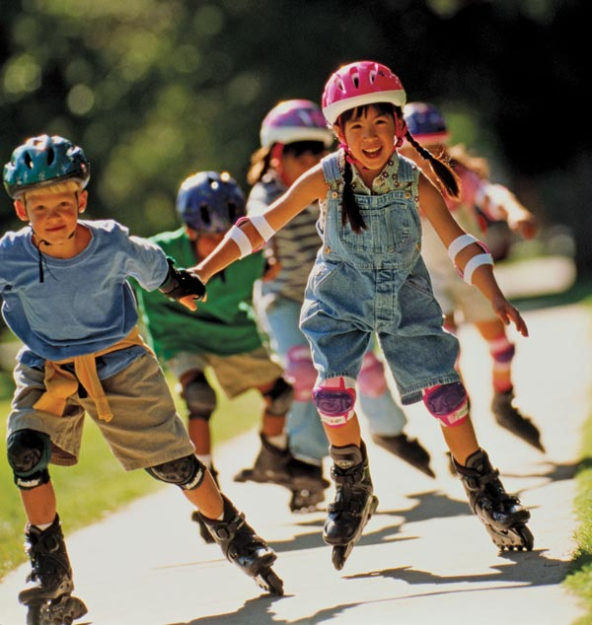
Летом так здорово кататься с друзьями на велосипеде, самокате или роликах.

Slide 6
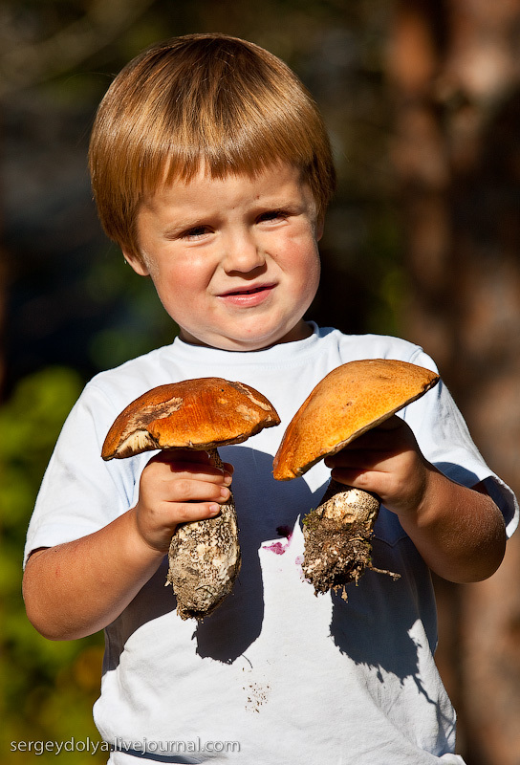
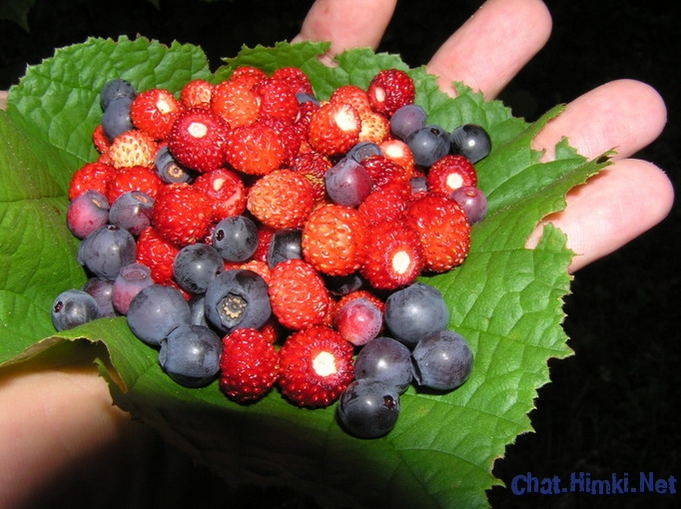
Летом можно ходить в лес за грибами и ягодами.

Slide 7
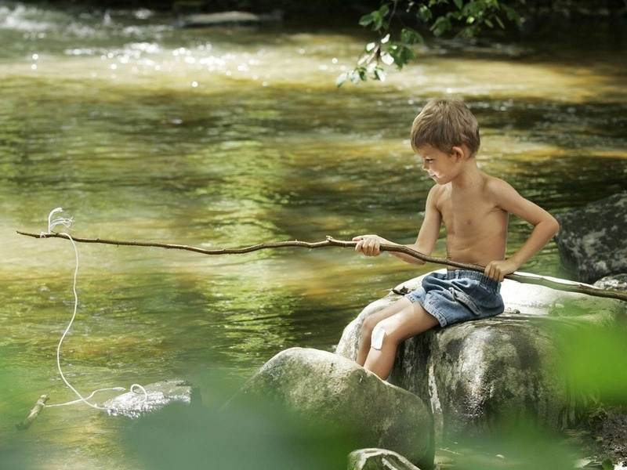
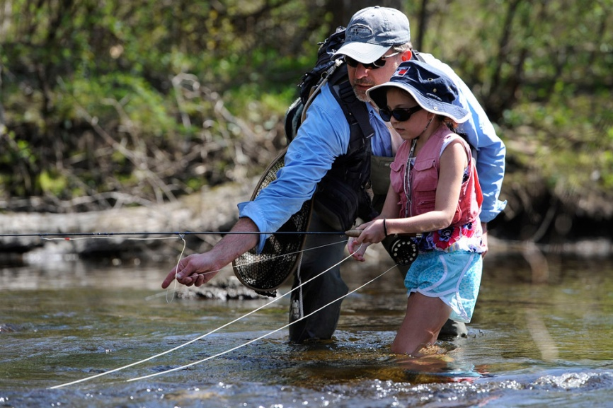
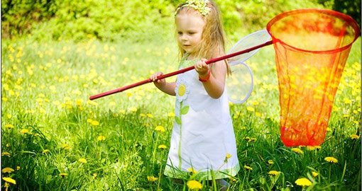
Ловить красивых бабочек или ходить на рыбалку.

Slide 8
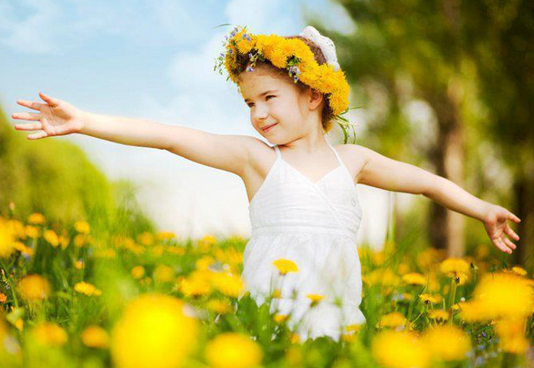
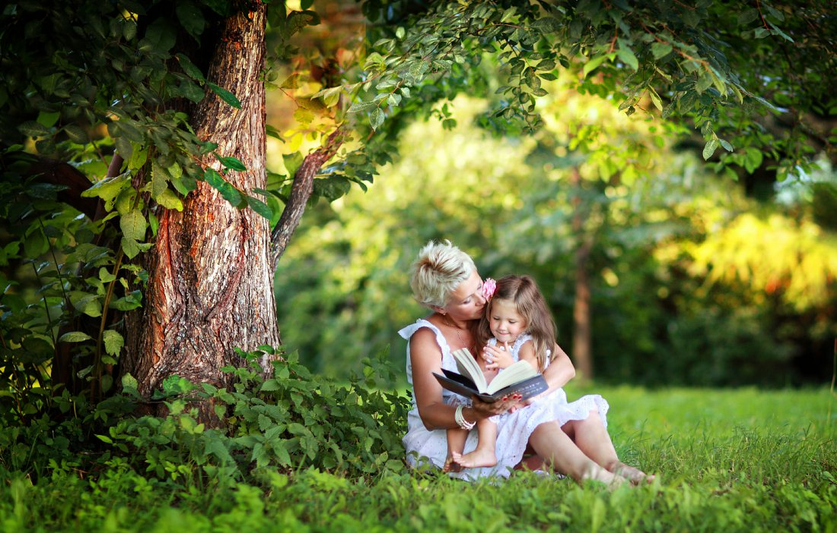
Лето – прекрасное время года!

